Slide 1
Структурная и функциональная организация ЭВМ
(Computer Organization and Design)
БГУИР
кафедра ЭВМ
доцент Самаль Дмитрий Иванович
т. 293-23-79, dmitry_samal@mail.ru,
a.5010б-5
Лекции 14
«Организация шин»
2018

Slide 2
План лекции
Типы шин
Иерархия шин
Физическая реализация шин
Арбитраж шин
Слайд <number>

Slide 3
Организация шин
Совокупность трактов, объединяющих между собой основные устройства ВМ должна обеспечивать обмен информацией между:
ЦП и памятью
ЦП и модулями в/в
памятью и модулями в/в
Операция
Память
N ячеек
Адрес
Данные
Данные
Операция
Внутр.
данные
Модуль
ввода/
вывода
M портов
Команды
Сигналы
управ-я
Центральный
процессор
Адрес
Внеш.
данные
Данные
Внутр. данные
Данные
Сигналы
прерывания
Сигналы
прерывания
Внешн. данные
Слайд <number>

Slide 4
Эволюция структур взаимосвязей
Давно:
Недавно:
ОЗУ
МВВ
ОЗУ
ПЗУ
МВВ
ЦП
МВВ
ПЗУ
МВВ
ЦП
В перспективе?
ПАМ
Сейчас:
ПАМ
МВВ
МВВ
ПАМ
ЦП
ПАМ
ЦП
ЦП
МВВ
МВВ
ПАМ
ЦП
МВВ
Слайд <number>

Slide 5
Организация шин
Шина характеризуется:
совокупностью сигнальных линий,
физическими, механическими и электрическими характеристиками шины,
сигналами арбитража, состояния, управления и синхронизации, правилами взаимодействия подключённых к шине устройств.
Протокол
Сигналы и синхронизация
Bus master
Bus slave
Множество проводов
Omnibus –
«для всего»
Электрические характеристики
Физические и механические характеристики
Слайд <number>

Slide 6
Типы шин
Транзакция – чтения и записи (ввода и вывода). Две части – посылка адреса и посылка (приём) данных.
Целевое назначение шин:
Шины «процессор-память»
Шины ввода/вывода
Системные шины
Шина «процессор-память» - связь между ЦП и ОП (основной памятью)- Front-Side Bus (FSB).
Шина для связи процессора с кэш-памятью второго уровня – Back Side Bus (BSB).
Максимизация пропускной способности и минимизация длины шины.
Слайд <number>

Slide 7
Типы шин
Шины ввода/вывода -
соединение между ЦП и устройствами В/В-да. Многообразие устройств -> стандартизация и унификация шин.
За исключением видеосистем – шины в/в не особо быстры.
Минимизация конструктива шины (разъёмов и т.п.). Меньше линий, но больше длина (SCSI).
Слайд <number>

Slide 8
Типы шин
Системная шина – физ. и лог. объединение всех устр-в ВМ (backplane bus). Обычно несколько сот линий. (Unibus, FastBus, VME, ISA, ESA, MCA)
ЦП
Память
МВВ
МВВ
Шина данных
Шина адреса
Шина управления
Слайд <number>

Slide 9
Иерархия шин
ВМ с одной шиной:
ЦП
ОЗУ
Устройства ввода/вывода
Плюсы: простота, низкая стоимость
Минусы: скорость транзакций
Слайд <number>

Slide 10
Иерархия шин
ВМ с двумя видами шин:
Шина «ЦП- память»
ЦП
ОЗУ
Адаптер
Адаптер
Адаптер
Шина
ввода/вывода
Устройства ввода/вывода
Адаптеры – буферизация данных.
Плюсы: снижает нагрузку на шину «ЦП-ПАМ»
Минусы: относительная стоимость
Слайд <number>

Slide 11
Иерархия шин
ВМ с тремя видами шин:
Шина «ЦП- память»
ЦП
ОЗУ
Адаптер
Адаптер
Шина
расширения
Шина ввода/вывода
Адаптер
Устройства ввода/вывода
Плюсы: снижение нагрузки на «ЦП-память» - улучшение характеристик шины «ЦП-память»
Минусы: стоимость
Слайд <number>

Slide 12
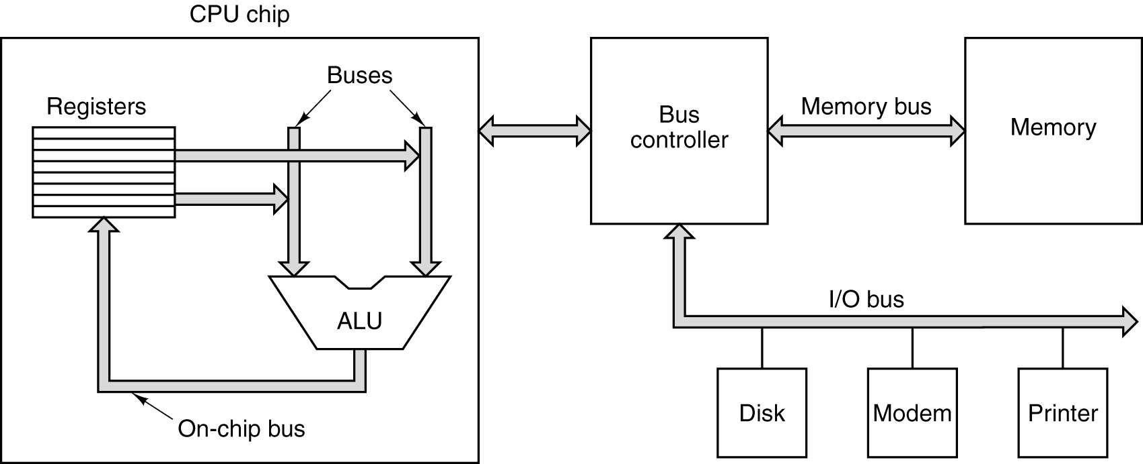
Computer Buses (1)
A computer system with multiple buses.
Слайд <number>

Slide 13
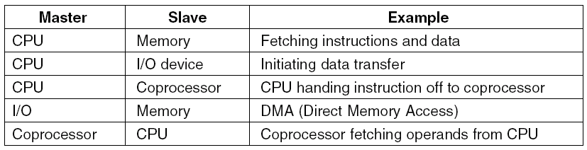
Computer Buses (2)
Examples of bus masters and slaves.
Слайд <number>

Slide 14
Физическая реализация шин
Механические аспекты: - медные полоски на плате, тонкие – сигнальные, широкие – проводящие напряжение.
Разъёмы – проблема надёжного контакта.
Механические спецификации – размеры плат, размеры и размещение направляющих, максимальная высота элементов на плате и т.п.
Электрические аспекты: Схема меняющая напряжение на плате – драйвер или «возбудитель» шины. Необходимо уметь отключать драйвер от сигнальной линии, когда он не использует плату -> цифр. схемы с тремя уровнями – high, low, off. Отключение драйвера – через спец. вход драйвера.
Слайд <number>

Slide 15
Физическая реализация шин
Электрические аспекты:
Линия шины -> к выходу драйвера через резистор от источника питания. Схемы с открытым коллектором (ТТЛ), стоком (МОП) или эмиттером (ЭСЛ). Способ позволяет реализовывать – «монтажное ИЛИ» (или «монтажное И») - сигнал на линии – результат сложения (ИЛИ) всех поступивших на линию сигналов.
Распространение сигнала:
Скорость распространения
Отражение
Перекос
Эффекты перекрестного влияния.
Слайд <number>

Slide 16
Физическая реализация шин
Скорость распространения – теоретически 300м/c, в реале – не более 70% от указанной.
Отражение – эффекты возникающие при перемене сигнала в линии.
Перекос сигнала – при параллельной передаче данные поступают не одновременно ко всем соотв. приёмникам.
Наводки электростатического и магнитного полей на соседние линии – перекрёстная или переходная помеха.
Все вышеперечисленное приводит к изменению фронтов сигналов -> минимальное значение ширины импульса, при котором его ещё можно распознать -> ограничения на число импульсов в ед. времени.
Слайд <number>

Slide 17
Распределение линий шины
Любая транзакция начинается с выставления ведущим устройством адресной информации -> часть сигнальных линий – Шина Адреса (ША).
ША может передавать – адреса яч. памяти, номера портов ЦП, адреса портов в/в… -> доп. информация, определяющая вид транзакции (обычно с помощью спец. управляющих линий шины).
Число линий ША – максимально возможный размер адресного пространства.
Шина данных, характеризуется шириной и пропускной способностью. Ширина -> количество бит информации, передаваемой за один цикл шины. Цикл может занимать несколько тактовых периодов. Обычно элемент данных задействующий всю шину – «слово».
Слайд <number>

Slide 18
Распределение линий шины
Пропускная способность шины – количество единиц информации, передаваемых за единицу времени (определяется физическим построением шины и конструктивом подключаемых устройств).
А получает
управление
шиной
Данные
появляются
на шине
Данные
появляются
на В
Данные
могут
быть считаны
Данные
могут
быть удалены
А
t_{зд}
В
t_{рс}
t_{ст}
t_{уд}
Слайд <number>

Slide 19
Распределение линий шины
t_{зд} – задержка между выставлением данных А и их появлением на шине (1-4 нс).
t_{рс} – задержка распространения (для min – уменьшать длину шины).
А получает
управление
шиной
Данные
появляются
на шине
Данные
появляются
на В
Данные
могут
быть считаны
Данные
могут
быть удалены
А
t_{зд}
В
t_{рс}
t_{ст}
t_{уд}
Слайд <number>

Slide 20
Распределение линий шины
t_{ст} – время стабилизации.
t_{уд} – время удержания – данные должны быть на шине, после фиксации их устройством В.
А получает
управление
шиной
Данные
появляются
на шине
Данные
появляются
на В
Данные
могут
быть считаны
Данные
могут
быть удалены
А
t_{зд}
В
t_{рс}
t_{ст}
t_{уд}
Слайд <number>

Slide 21
Распределение линий шины
Общее время передачи t_{п} = t_{зд} + t_{рс} +t_{ст} + t_{уд}. Типовые значения параметров – 4 +1,5 + 2 +0 = 7,5 нс – частота шины 100/7,5 = 133,3 Мгц.
Если адрес и данные – по независимым сигнальным линиям, то ширина ША и ШД – независимы. 16-8, 16-16, 20-8, 20-16, 24-32, 32-32.
Если передача – по одним линиям – временное мультиплексирование. Ширина ША и ШД – взаимосвязана.
Совокупность линий для передачи управляющих сигналов и инф. о состоянии – шина управления (ШУ).
Слайд <number>

Slide 22
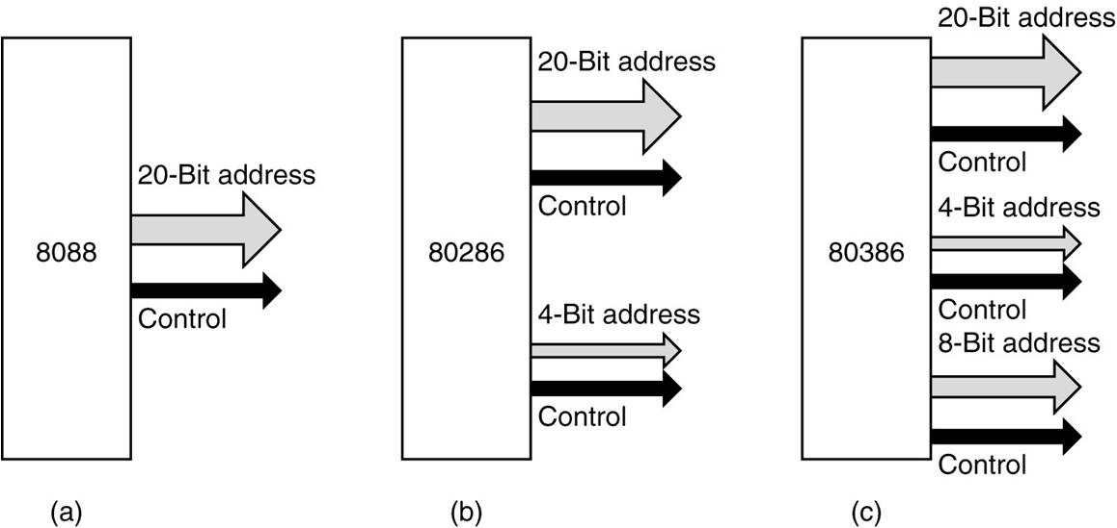
Bus Width
Growth of an Address bus over time.
Слайд <number>

Slide 23
Распределение линий шины
Шина управления (ШУ):
Линии сигналов управления транзакциями–
тип выполняемой транзакции (чт. или запись),
количество байтов, передаваемых по ШД, если часть слова – то какие байты.
какой тип адреса на ША
какой протокол передачи должен использоваться
Всего на данную группу - от 2 до 8 линий.
Линии информации состояния (статуса) –
от одной до четырёх линий для передачи ведомым информации ведущему.
Линии арбитража – от 3-х до 11 линий.
Слайд <number>

Slide 24
Распределение линий шины
Шина управления (ШУ):
Линии прерывания – запросы от ведомых к ведущему на обслуживание (обычно одна две-линии) + доп. Арбитраж (если не используются линии пред. группы).
Линии для организации последовательных локальных сетей – обычно от 1 до 4 линий (последовательная передача значительно медленнее параллельной – выгоднее добавить пару линий чем загружать основные), иногда могут заменить ША и ШД, служить для реализации спец. функций – обработка прерываний или сортировка приоритетов задач.
Линии позиционного кода – (от 4 до 5 линий) – для передачи уникального позиционного кода дочерних плат.
Слайд <number>

Slide 25
Распределение линий шины
Шина управления (ШУ):
Линии тактирования и синхронизации – от 2 до 6 линий – в зависимости от протокола (асинхронный, синхронный).
Линии питания и заземления – от 2 до 20.
Слайд <number>

Slide 26
Распределение линий шины
Выделенные и мультиплексируемые линии
Адрес
Данные
Адрес
Данные
Адрес
Данные
Адрес
Мультиплексируемая шина адреса/данных
Мультиплексор
Демультиплексор
Адрес Данные
Ведущее
устройство
Адрес Данные
Ведомое
устройство
Слайд <number>

Slide 27
Арбитраж шин
Несколько ведущих на одной шине –> конфликт интересов -> присвоение приоритетов.
Статический приоритет – устройства с выс. приоритетом могут полностью блокировать шину.
Динамический приоритет – есть шанс у каждого.
Смена приоритетов по алгоритмам:
Простая циклическая смена приоритетов,
Циклическая смена приоритетов с учётом последнего запроса
Смена приоритетов по случайному закону,
Схема равных приоритетов
Алгоритм наиболее давнего использования
Слайд <number>

Slide 28
Арбитраж шин
Смена приоритетов по алгоритмам:
Простая циклическая смена приоритетов – после каждого цикла – изменение приоритета на единицу по кругу.
Циклическая смена приоритетов с учётом последнего запроса – последний обслуженный – получает самый низкий приоритет, остальные за ним сдвигаются по кругу (более распространена).
Смена приоритетов по случайному закону – генератор СЧ назначает новые значения приоритетов.
Схема равных приоритетов – при поступлении нескольких запросов – каждый из них имеет шансы на обслуживание, конфликт решается арбитром (обычно асинхронные схемы).
Алгоритм наиболее давнего использования
Слайд <number>

Slide 29
Арбитраж шин
Алгоритм наиболее давнего использования – LRU (Last Recently Used) – после каждого цикла – наивысший приоритет – кто дольше всех не использовал шину.
Доп. алгоритмы (не чисто динамические – не после каждого цикла):
Очередь - FIFO (сложная аппаратура – редко используется)
Фиксированный квант времени – каждому ведущему фиксированный промежуток для захвата. Метод хорошо подходит для шин с синхронным протоколом.
Слайд <number>

Slide 30
Схемы арбитража шин
Централизованная и децентрализованная схема:
Централизованная – имеется центральный арбитр либо центральный контроллер шины (может быть самостоятельным либо частью ЦП).
Единственный арбитр – единственная точка отказа.
Централизованные схемы – параллельный или последовательный.
При параллельном подключении – ЦА связан с каждым потенциальным ведущим индивидуальными двухпроводными трактами -> запросы могут поступать параллельно и независимо.
Такой арбитраж называется «централизованным параллельным арбитражем» или «централизованным арбитражем независимых запросов».
Слайд <number>

Slide 31
Схемы арбитража шин
+ быстродействие; – цена, сложность подкл. доп. устр-в, диаг-ки.
ПШ₇
ПШ₆
ПШ₀
Ведущие
…
ЗШ₇
ЗШ – запрос
шины
ЗШ₆
ПШ – предо-
ставление
шины
Центральный
арбитр
…
…
ЗШ₀
#ШЗ – «шина занята»
Слайд <number>

Slide 32
Схемы арбитража шин
Централизованный последовательный арбитраж (цепочечный или гирляндный).
Три вида – с цепочкой сигнала ЗШ, доп сигнала разрешения (РШ) и сигнала предоставления шины (ПШ) – наиболее распространённый вариант.
Шина занята (ШЗ)
Центральный
арбитр
ПШ
Ведущий
n
Ведущий
n-1
Ведущий
0
Запрос шины (ЗШ)
Слайд <number>

Slide 33
Схемы арбитража шин
ЗШ и ШЗ – по схеме «монтажное ИЛИ». До момента освобождения шины текущим ведомым арбитр не может выдать ПШ. Статическое распределение приоритетов.
Плюсы – простота реализации, лёгкость наращивания.
Минусы – скорость (время арбитража пропорционально длине цепочки), возможна полная блокировка, сложная диагностика.
Шина занята (ШЗ)
Центральный
арбитр
ПШ
Ведущий
n
Ведущий
n-1
Ведущий
0
Запрос шины (ЗШ)
Слайд <number>

Slide 34
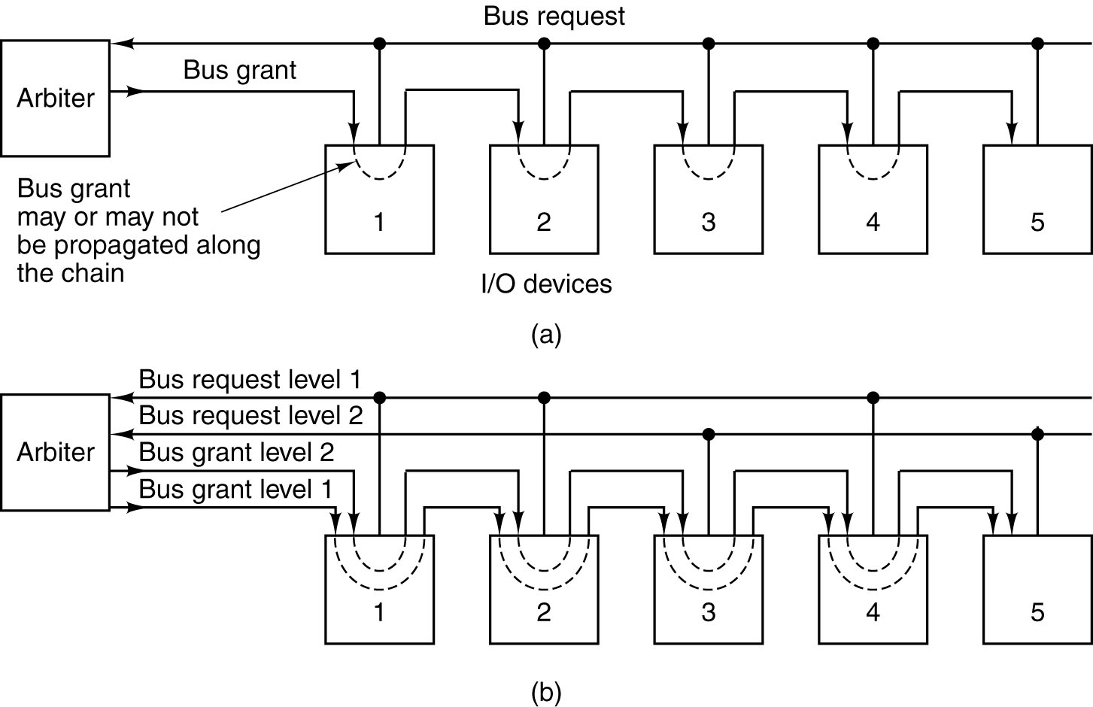
Bus Arbitration (1)
(a) A centralized one-level bus arbiter using daisy (ромашка) chaining.
(b) The same arbiter, but with two levels.
Слайд <number>

Slide 35
Схемы арбитража шин
Децентрализованный (распределённый) арбитраж – каждый ведущий содержит блок управления доступом к шине. Блоки взаимодействуют между собой.
Параллельный арбитраж.
…
Ведущий n
Ведущий n-1
Ведущий 0
ЗШ_{n}
&
ЗШ₀
&
ПШ_{n}
ЗШ_{n-1}
ПШ_{n-1}
ПШ₀
ЗШ_{n}
…
…
ЗШ₀
ШЗ
Слайд <number>

Slide 36
Схемы арбитража шин
Кольцевая схема с циклической сменой приоритетов.
Переход к следующему ведущему – со сменой приоритетов. Текущий ведущий в след. цикле – наименьший приоритет, его сосед справа – наивысший, остальные – на 1 меньше, чем у соседа слева. Циклическая смена с учётом последнего запроса.
Ведущий n
Ведущий n-1
Ведущий 0
ЗШ
ПШ
ЗШ
ПШ
ЗШ
ПШ
Логика арбитража
Логика арбитража
Логика арбитража
Слайд <number>

Slide 37
Схемы арбитража шин
Текущий ведущий генерирует ПШ, который проходит через все схемы ЛА. Если имеется ещё один ведущий, который просит шину (ЗШ), то его ЛА не пропускает ПШ к другим устройствам. Текущий ведущий, «потеряв» ПШ на своём входе, должен при первой возможности освободить шину. Запрашивающий – её займет.
Ведущий n
Ведущий n-1
Ведущий 0
ЗШ
ПШ
ЗШ
ПШ
ЗШ
ПШ
Логика арбитража
Логика арбитража
Логика арбитража
Слайд <number>

Slide 38
Схемы арбитража шин
Чаще встречается иная схема децентр-го арбитража.
Арбитражные линии и устройства по схеме «монтажное ИЛИ». Каждому ведущему – уникальный номер (уровень приоритета). Запрашивающие шину выставляют на арб. линии свой номер. Каждый из запрашивающих, обнаружив на линиях номер с более высоким приоритетом снимает младшие биты своего номера. В итоге (может понадобится несколько итераций) на линии остаётся только номер с наиболее высоким приоритетом. Ведущий, распознавший на линиях свой номер – захватывает шину. Способ называется – распределённый арбитраж с самостоятельным выбором. Модуль равнодоступности – последний ведущий не может участвовать в след. цикле арбитража. Шины – FutureBus, NuBus, MMultiBus, FastBus.
Слайд <number>

Slide 39
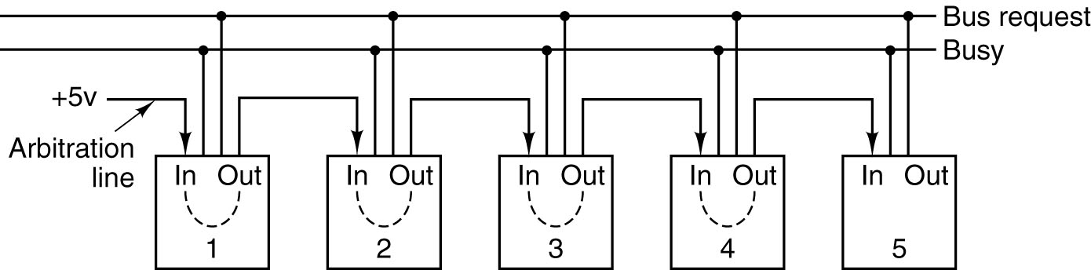
Bus Arbitration (2)
Decentralized bus arbitration.
В целом, децентрализованный арбитраж – более надёжен – выход из строя одного из ведущих не нарушает работу остальных. Но требуются схемы детекции неполадок (например, с пом. тайм-аута). Основной недостаток схем децентрализованного арбитража – относительная сложность логики аппаратуры каждого ведущего.
Слайд <number>

Slide 40
Протокол шины
Сигналы на шине – перекос – прежде чем реагировать, все ведомые должны знать с какого момента поступивший адрес можно считать достоверным.
С данными ещё сложнее – могут передаваться в двух направлениях. При чтении – доп. задержка на выдачу ведомым необходимых ведущему данных на шину.
Метод информирования о достоверности адреса, данных, управляющей информации и информации состояния – протокол шины.
Два класса протоколов – синхронный (все сигналы привязаны к импульсам ГТИ) и асинхронный – для каждой группы сигналов свой сигнал подтверждения достоверности.
Слайд <number>

Slide 41
Синхронные шины
Синхронный протокол (все сигналы привязаны к импульсам ГТИ). Период изменения тактового сигнала – тактовый период шины – определяет минимальный квант времени на шине. Изменение управляющих сигналов обычно совпадает с передним или задним фронтом ТИ.
ТИ
Старт(М)
Упр-ние (М)
Сост-ние (S)
Адрес (М)
Данные (S)
Подтв-е(S)
Протокол NuBus (Macintosh)
Слайд <number>

Slide 42
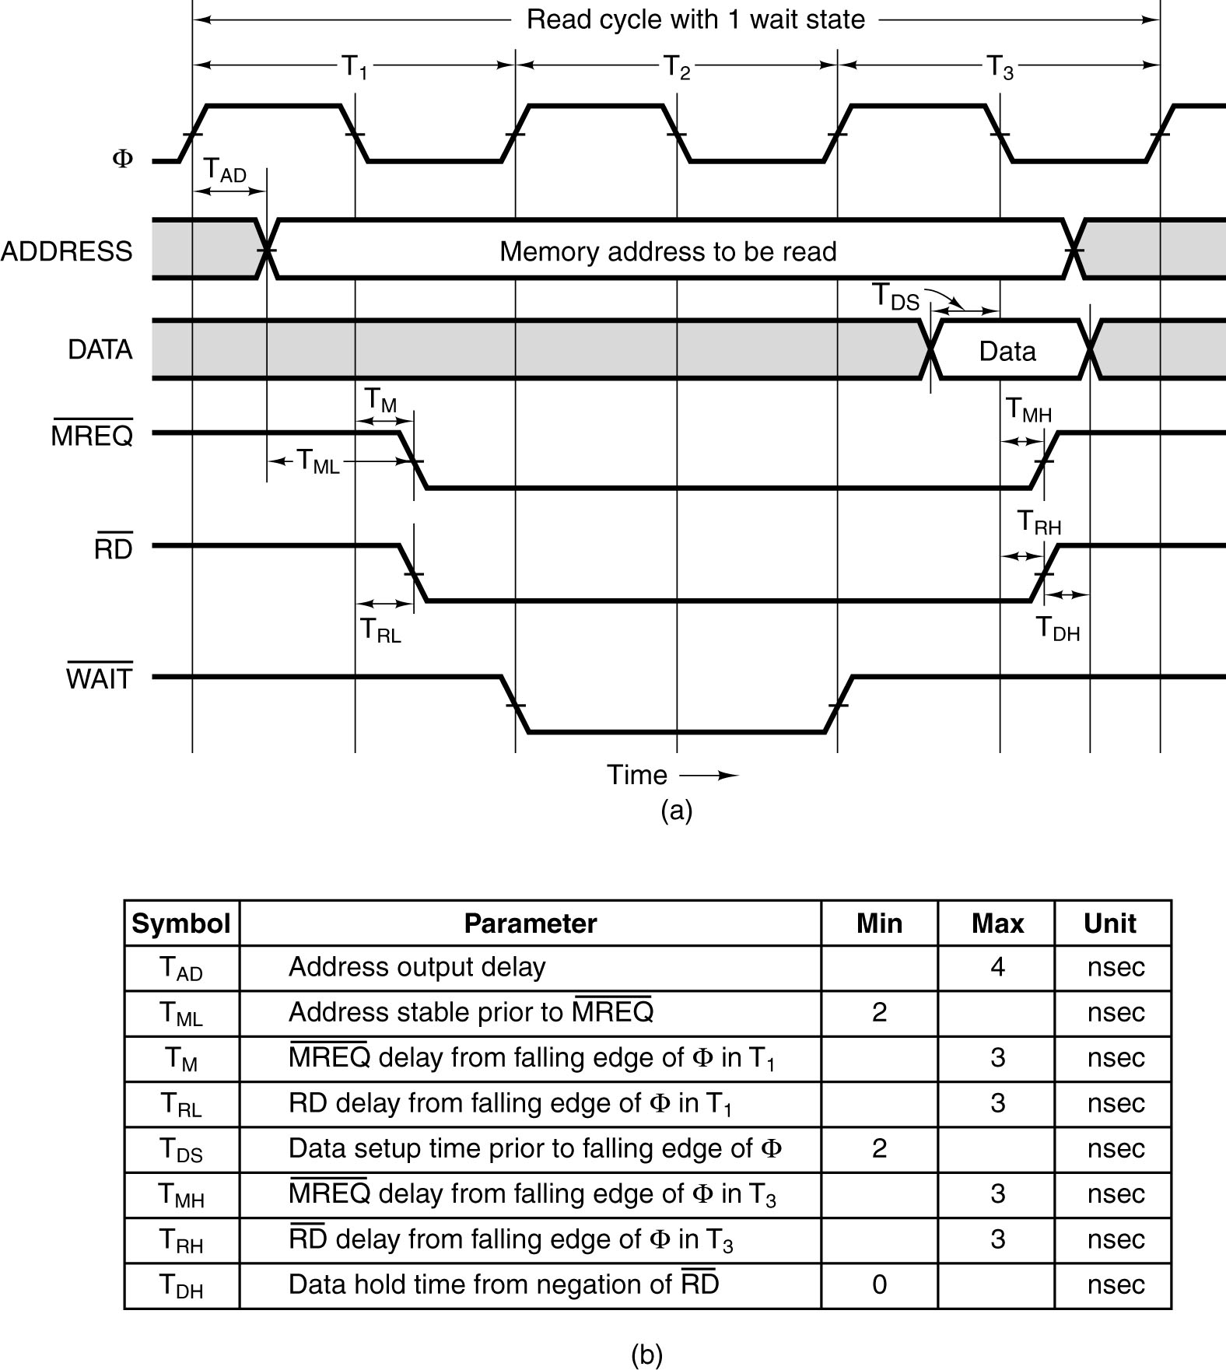
Bus Clocking (1)
Цикл
шины –
25 нс
(40 МГц)
MREQ –
доступ к
памяти, а
не к В/В.
Пусть чтение
- 40 нс, с момента
стабилизации
адреса.
Read timing on a synchronous bus.
Слайд <number>

Slide 43
Bus Clocking (2)
Specification of some critical times.
Слайд <number>

Slide 44
Синхронные шины
Синхронные шины: следует добиваться, чтобы ТИ доставлялись к каждому разъёму шины практически одновременно.
ТИ должен выбираться так, чтобы любой сигнал на шине мог быть доставлен в любую её точку до завершения тактового периода -> чем короче шина, тем м.б. выше частота ТИ.
Синхронные протоколы – проще, требуют меньше сигн. линий, но менее гибки – привязаны к конкретной тактовой частоте (уровню технологий). Из-за проблемы перекоса синхросигналов синхронные шины не могут быть длинными.
Обычно синхр. шины – «процессор-память».
Слайд <number>

Slide 45
Протокол шины
Синхронные шины: (доп. неудобства) ведущий не знает, что ответил ведомый, ведущий должен работать со скоростью самого медленного из устр-в, участвующих в пересылке данных.
Асинхронные шины: позволяют избегать указанных выше недостатков.
Начало очередного события определяется не ТИ, а окончанием предыдущего. Каждая совокупность сигналов, помещаемых на шину, сопровождается синхронизирующим сигналом (стробом). Синхросигналы от ведомого – квитирующие сигналы (handshakes) или подтверждения сообщений (acknowledges).
Слайд <number>

Slide 46
Асинхронные шины
Протокол FastBus
М
Строб адреса
S
Подтверждение адреса
М
Строб данных
S
Подтверждение данных
М
Управление
Управление
М/S
Адрес (М)
Данные (S)
S
Состояние
Состояние
Когда ведущий видит сигнал подтверждения данных, он считывает данные и снимает строб данных (а здесь и строб адреса), чтобы показать, что действия с данными завершены. В более сложных вариантах – строб адреса может оставаться несколько циклов.
Слайд <number>

Slide 47
Асинхронные шины
Протокол FastBus
М
Строб адреса
S
Подтверждение адреса
М
Строб данных
S
Подтверждение данных
М
Управление
Управление
М/S
Адрес (М)
Данные (S)
S
Состояние
Состояние
В асинхронных шинах подтверждение успешности транзакции обеспечивается двунаправленным обменом сигналами управления. Такая процедура называется квитированием установления связи или “рукопожатием” (handshake).
Слайд <number>

Slide 48
Асинхронные шины
Скорость асинхронной пересылки определяется ведомым -> шины самосинхронизирующиеся, поэтому успешно могут применяться и новые и старые устройства. Плата – некоторое увеличение сложности аппаратуры.
Квитирование не всегда производится в полном объёме.
Иногда транзакция не может быть завершена стандарт-ным образом (например обращение по несуществующе-му адресу памяти) – ведомое не ответит подтверждаю-щим сигналом. Выход из ситуации – схема тайм-аута.
Тайм-ауты из-за отказа оборудования – редки, но тайм-ауты по адресу – часты (например, проверка присутствия устройств на шине) -> малые значения тайм-аута и очень быстрые схемы декод-я адреса.
Асинхронные обычно шины ввода/вывода.
Слайд <number>

Slide 49
Синхронные vs асинхронные
Ранее в ВМ преобладали асинхронные шины, в последних разработках – всё чаще синхронные.
В настоящее время синхронные чуть быстрее асинхронных и близки к макс. значениям распростр-я сигналов. Возможное ускорение асинхронных даст лишь незначительный выигрыш по сравн. с синхр-ми.
Перекос сигналов – в синхронных уже заложен в такт. частоту, в асинхронных должен учитываться в каждой транзакции и каждым устр-вом.
Проблема метастабильного состояния триггеров ведомых в асинхронных решается легче – спец. Схемы определяют подобные ситуации и асинхр. система ожидает пока состояние не станет стабильным. В синхронном протоколе – синхронизация триггеров ТИ и/или двухтактные триггеры.
Слайд <number>

Slide 50
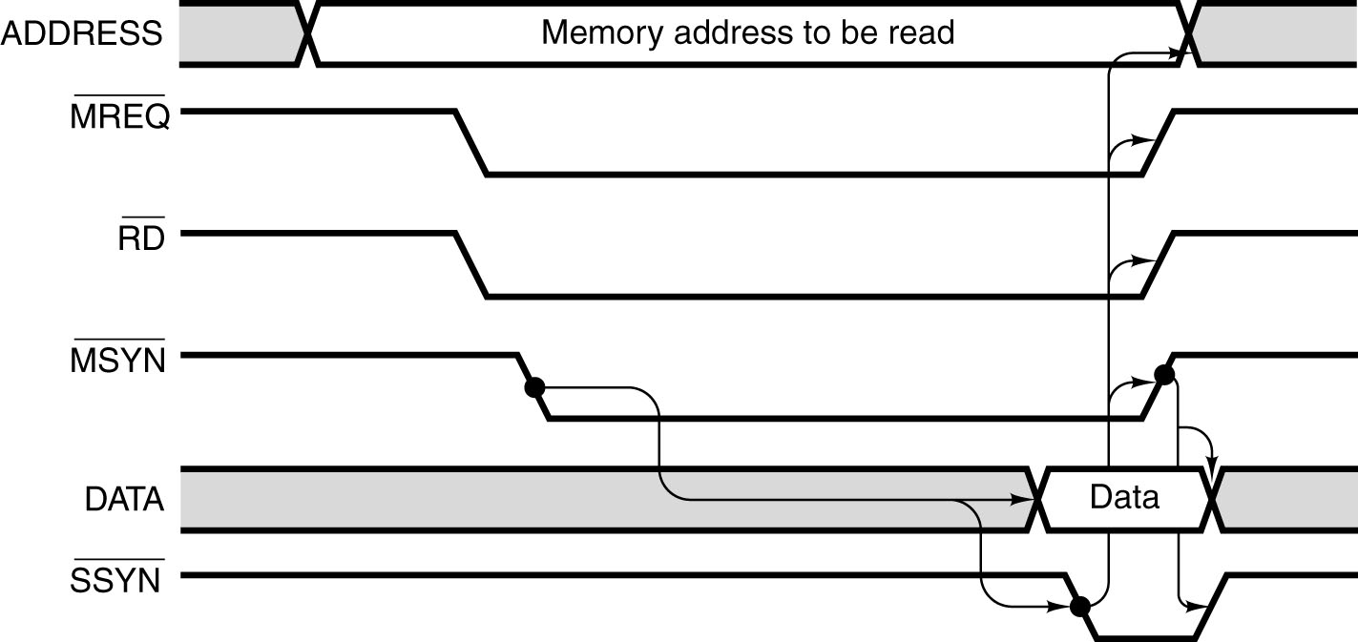
Asynchronous Buses
Operation of an asynchronous bus.
MSYN – Master SYNchronization – после установки адреса
и управляющих сигналов. SSYN – Slave SYNchronization –
сигнал от ведомого, что данные уже на шине.
Слайд <number>

Slide 51
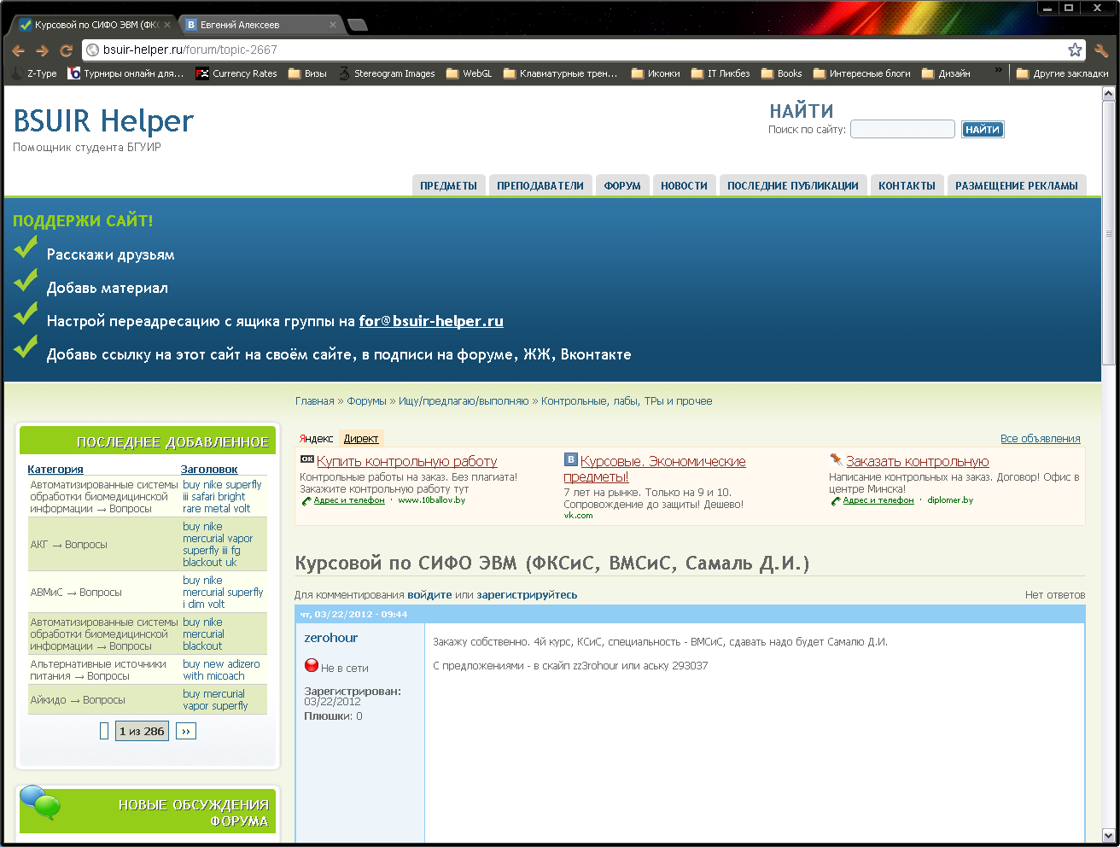
Идиотека -1
Слайд <number>

Slide 52
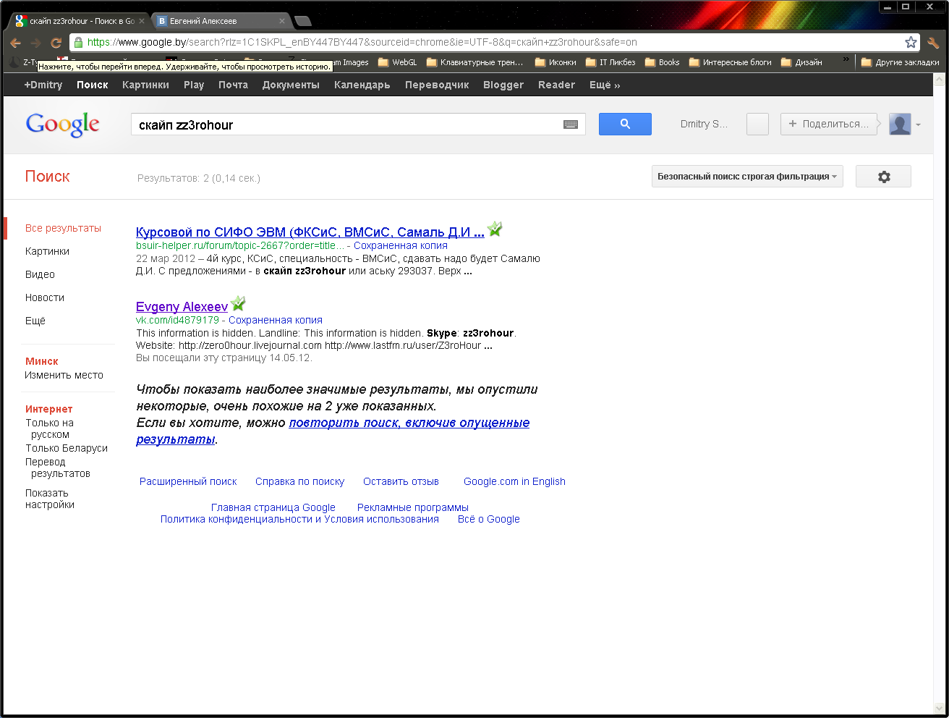
Идиотека -2
Слайд <number>

